Slide 1


Slide 2

Nouvelles recommandations et couvertures vaccinales
Emmanuel GRIMPREL
Robert COHEN
Etudes PARI
Qu’avons-nous appris cette année ?
Andreas WERNER
Robert COHEN

Slide 3
Liens d’intérêts
Andreas WERNER
Robert COHEN
Intérêts financiers dans une entreprise | Dirigeant, Employé, Organe décisionnel dans une entreprise | Etudes cliniques Investigateur, coordonnateur | Conférences | Participation à des boards | Invitation congrès | Proche parent salarié
0 | 0 | GSK MSD Pfizer Sanofi | GSK MSD Pfizer Sanofi | GSK MSD Pfizer Sanofi | MSD Pfizer GSK | 0

Slide 4
Pensez-vous que le réseau PARI, pour dépister les
épidémies pédiatriques, est par rapport au réseau Sentinelle et SPF
AW
Plus efficace
Aussi efficace
Moins efficace
NSP

Slide 5
Un jeune enfant de 18 mois présente une fièvre à 39° et une angine
érythémateuse franche, sans toux sans rhino. Pratiquez-vous un TDR-SGA ?
AW
Oui
Non
Parfois
NSP

Slide 6
Un jeune enfant de 18 mois présente une fièvre à 39° et une angine
érythémateuse franche, sans toux sans rhino. Pratiquez-vous un TDR-SGA ?
AW
Oui
Non
Parfois
NSP

Slide 7
Quel est l’agent pathogène qui donne le plus d’OMA
AW
Pneumocoque
VRS
H. influenzae
Grippe

Slide 8
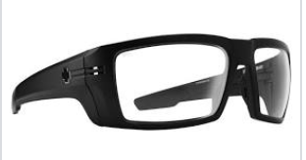
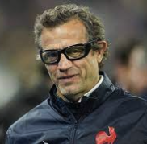
Pourquoi PARI ?
En France, comme dans d'autres pays, la surveillance des infections sévères, en particulier en pédiatrie, est en place depuis des décennies : méningites, infections invasives, pneumonies.. communautaires sévères, etc. leur réactivité n’est cependant pas optimale
Des réseaux de surveillance spécifiques existent pour certaines maladies infectieuses ambulatoires comme infections respiratoires aiguës, les gastro-entérites, les bronchiolites...
Ces réseaux sont indispensables et doivent être maintenus, car la surveillance épidémiologique ne consiste pas à changer de "lunettes" en cours de partie, l'important étant de pouvoir suivre les tendances.

Slide 9
Pourquoi PARI ?
Peu de systèmes fonctionnent en temps réel et les résultats sont souvent en décalage avec les phénomènes observés, ce qui ne permet pas de réagir suffisamment vite.
Ils nécessitent souvent un travail supplémentaire pour les participants, dans un contexte de pénurie de médecins
La précision des diagnostics recueillis peut poser problème :
  certains diagnostics sont cliniquement souvent évidents (ex : varicelle)
  d'autres sont syndromiques et sont assimilés à "un pathogène" : grippe, gastro-entérite.
La qualité du diagnostic dépend
  de la formation des médecins
  des outils de diagnostic disponibles et de la formation à leur utilisation

Slide 10
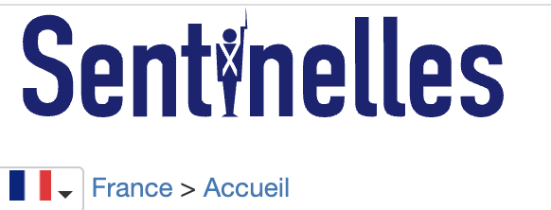

Pourquoi PARI ?
IRA : Apparition brutale de fièvre (ou de sensation de fièvre) et de signes respiratoires
Diarrhée aiguë : > 3 selles par j datant de moins de 14 jours
Varicelle : Eruption typique (érythémato-vésiculeuse durant 3-4 jours, prurigineuse avec phase de dessication débutant de façon brutale avec fièvre modérée (37.5°-38°)

Slide 11
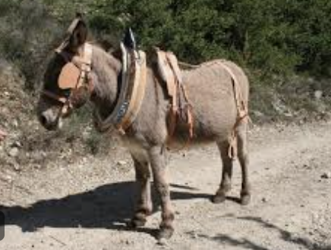
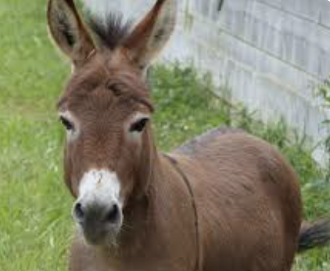
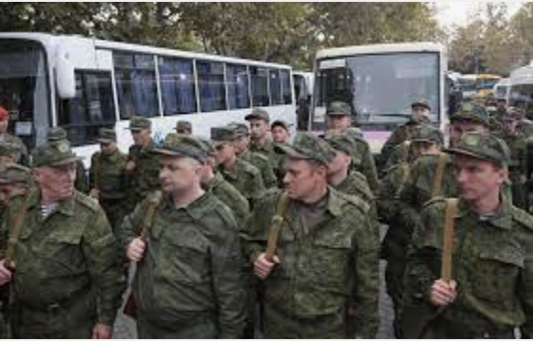
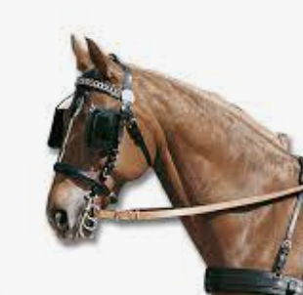
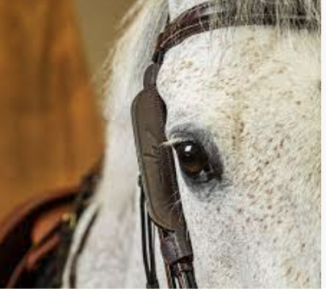

Doit-on faire la médecine avec des œillères ?
Pour surveiller les maladies infectieuses pédiatriques Faut-il ?
Une armée nombreuse, mais insuffisamment formée et équipée
Des forces spéciales, formées, utilisant les bons outils
Le nivellement par le bas est malheureusement la règle pour nos administrations

Slide 12
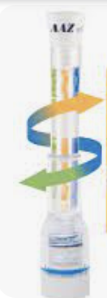
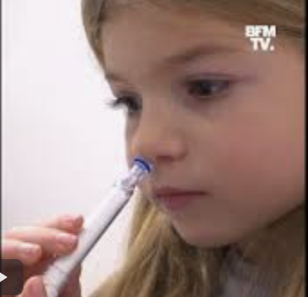
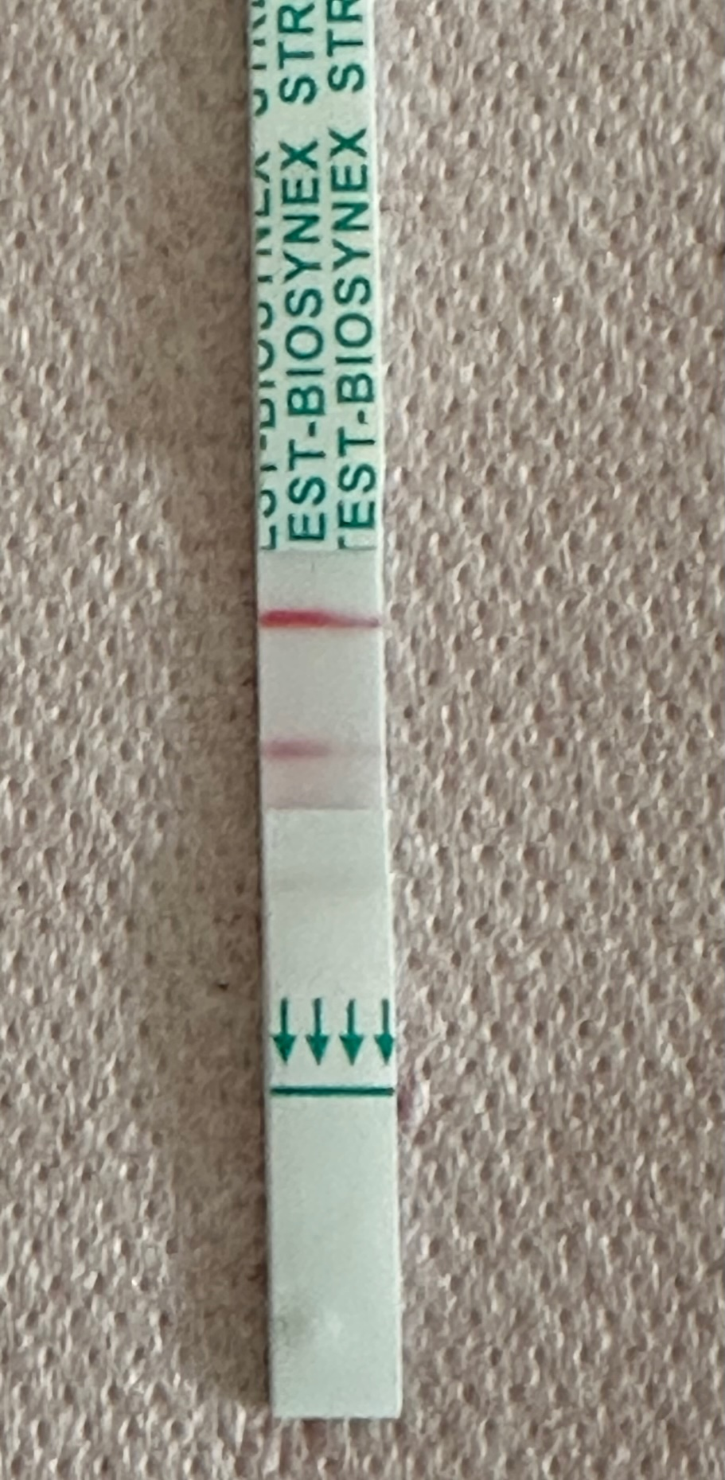
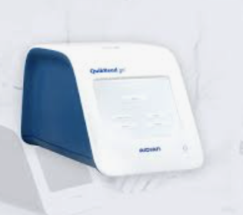
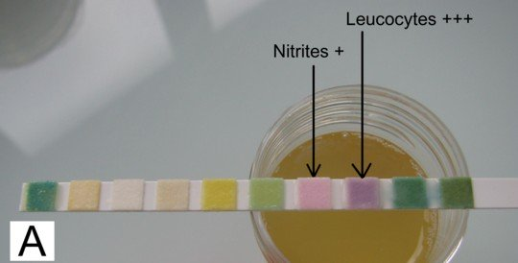
Pourquoi PARI
AW
Pour pallier à ces lacunes, depuis 2017
Formation continue pour les pédiatres partiipants
Même logiciel,
Pas de travail supplémentaire pour les pédiatres : extraction automatique des données dont les vaccinations (immunisations) antérieures et les antécédents,
Outils de diagnostic adaptés aux maladies surveillées, notamment les systèmes de multiple d'antigènes.

Slide 13
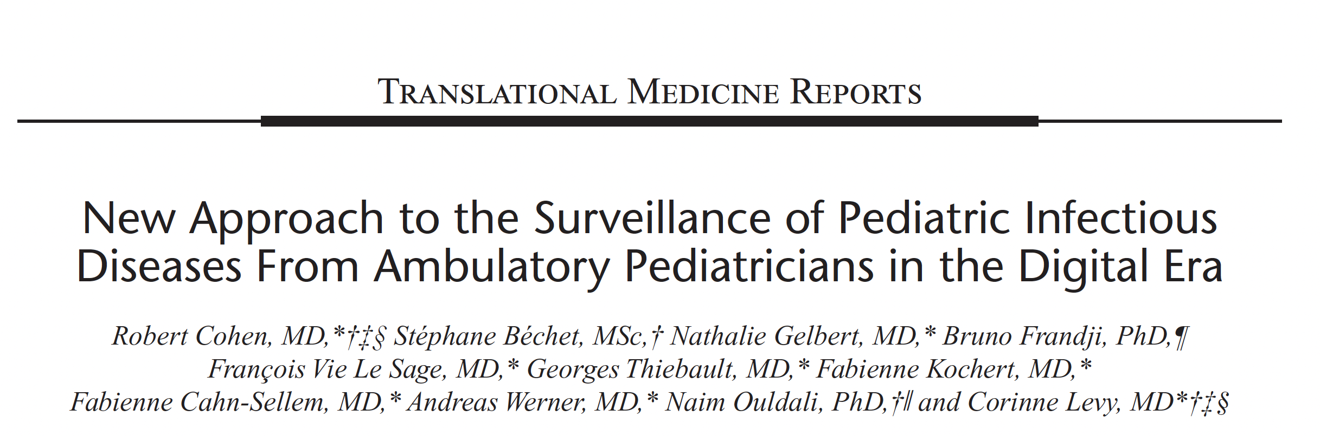
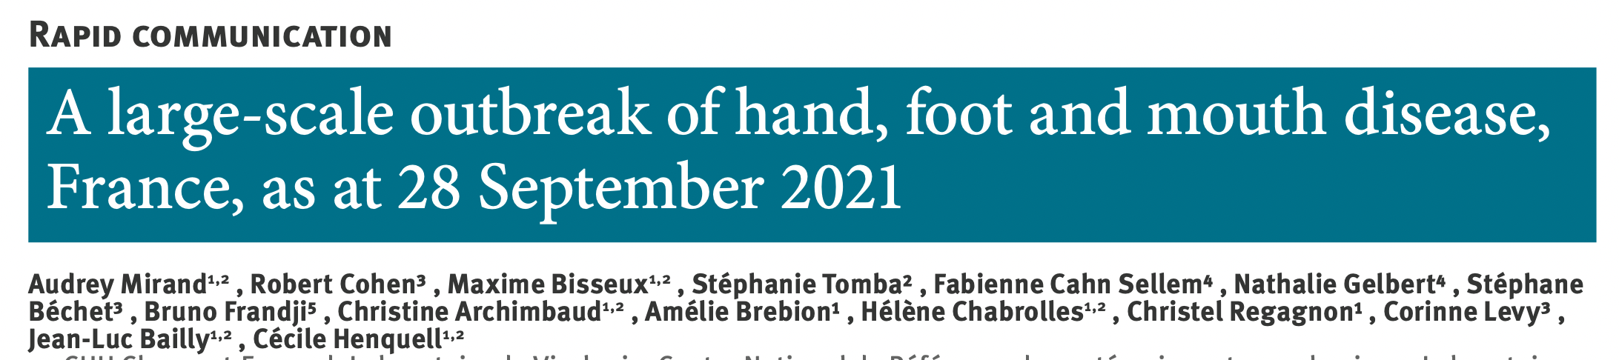

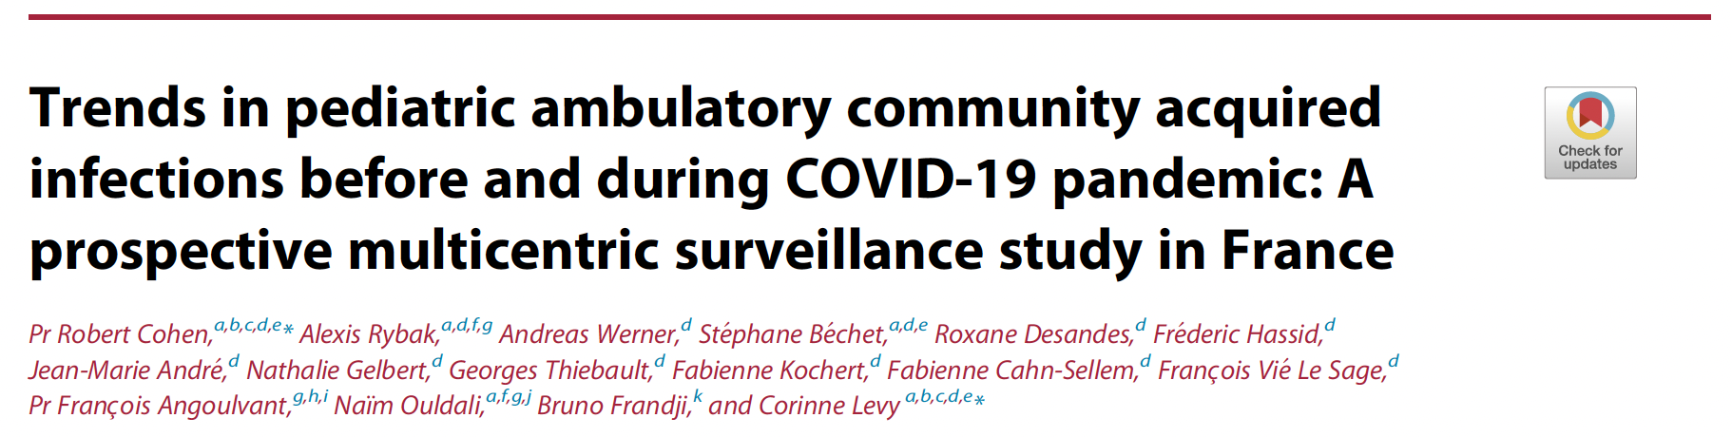
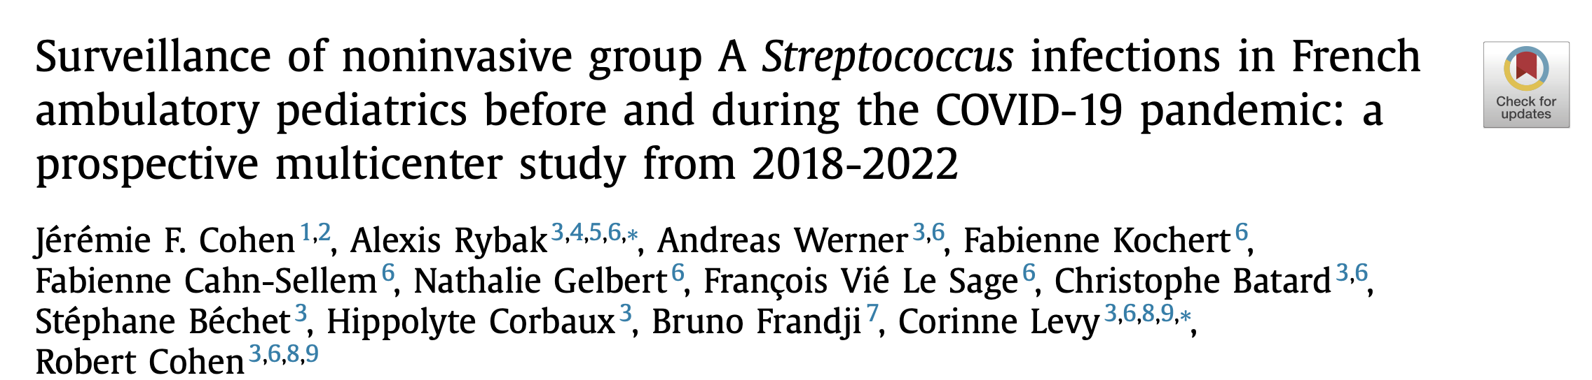
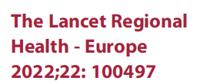
Euro Surveill. 2021;26(43):pii=2100978. https://doi.org/10.2807/1560-7917.ES.2021.26.43.2100978

Slide 14
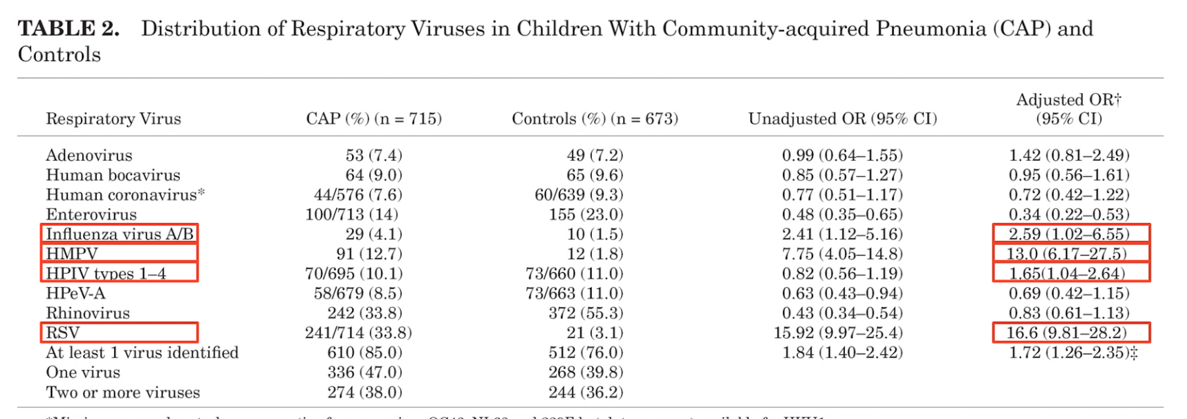
La révolution des tests multiplex
+ SARS-CoV-2 et ses variants
Smyrnaios Pediatr Infect Dis J. 2023 Jun 1;42(6):456-460

Slide 15
Comment est-il possible ?
AW
D’utiliser des « monotests » quand ≠ virus circulent
Quand on sait qu’aucun tableau n’est suffisamment spécifique
Quand les résultats des « rares » tests réalisés demandent plusieurs jours
Les test Ag ce n’est pas parfait (sensibilité non optimale) mais…
  Très spécifiques
  Peu couteux
  Facile à réaliser
  Servant au médecin et au malade

Slide 16
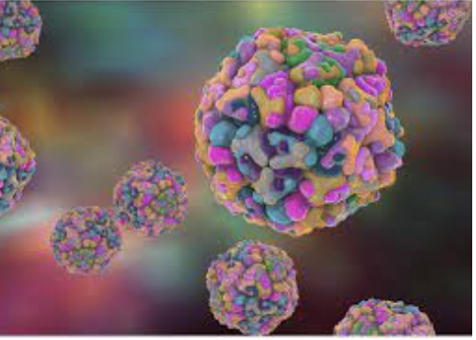
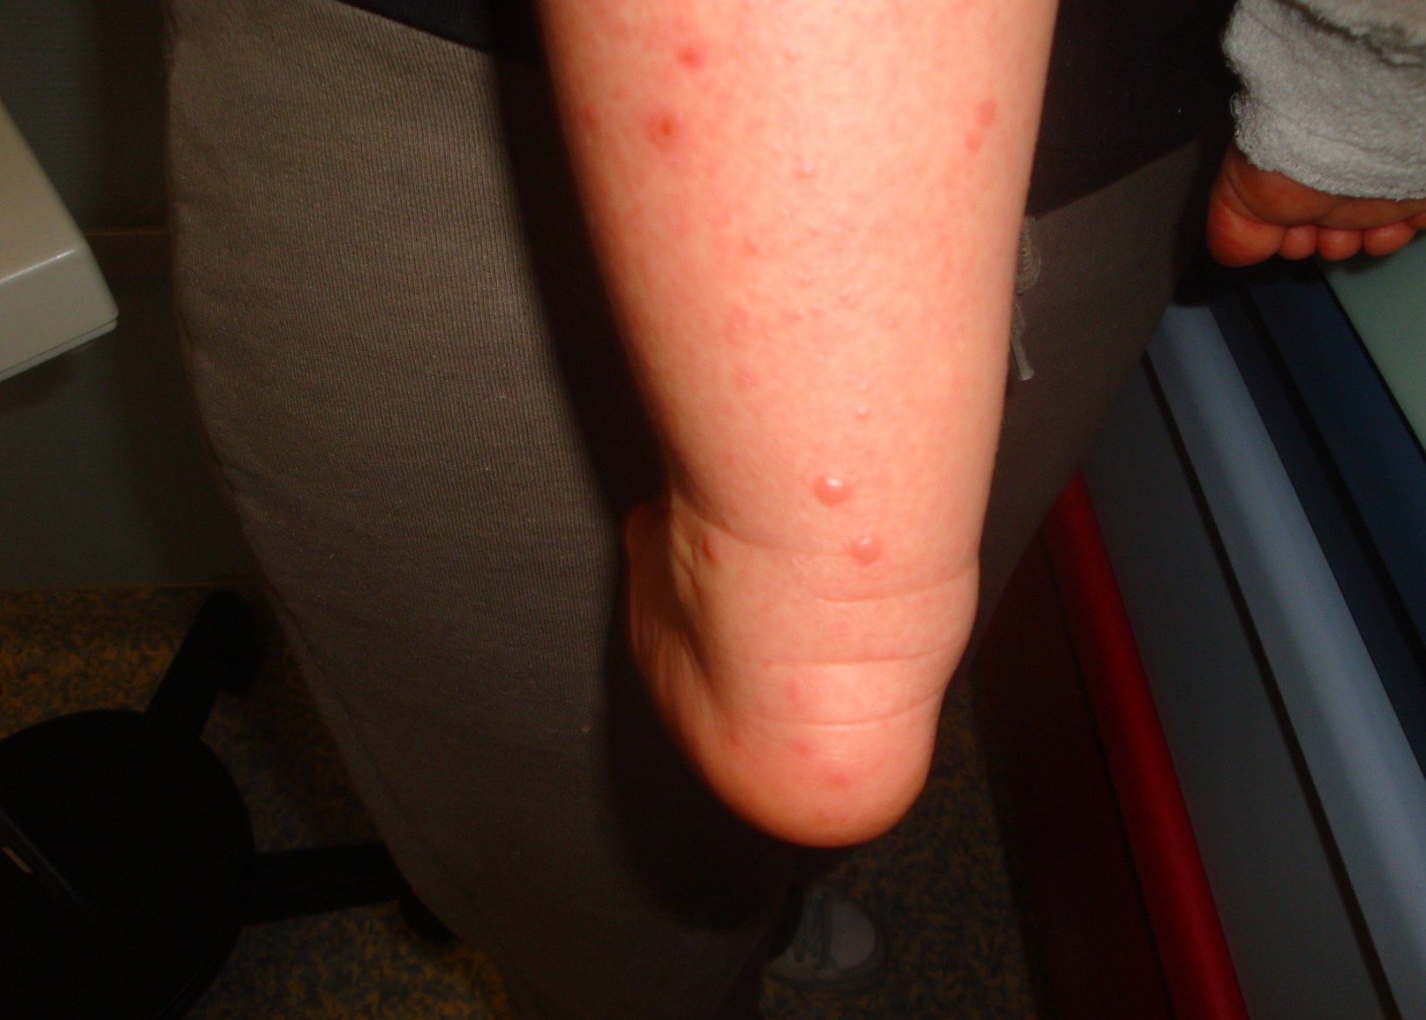
Titre

Slide 17
Titre

Slide 18
Titre
AW

Slide 19
Titre
AW

Slide 20
Titre

Slide 21
Titre

Slide 22
Titre

Slide 23
Titre
AW

Slide 24
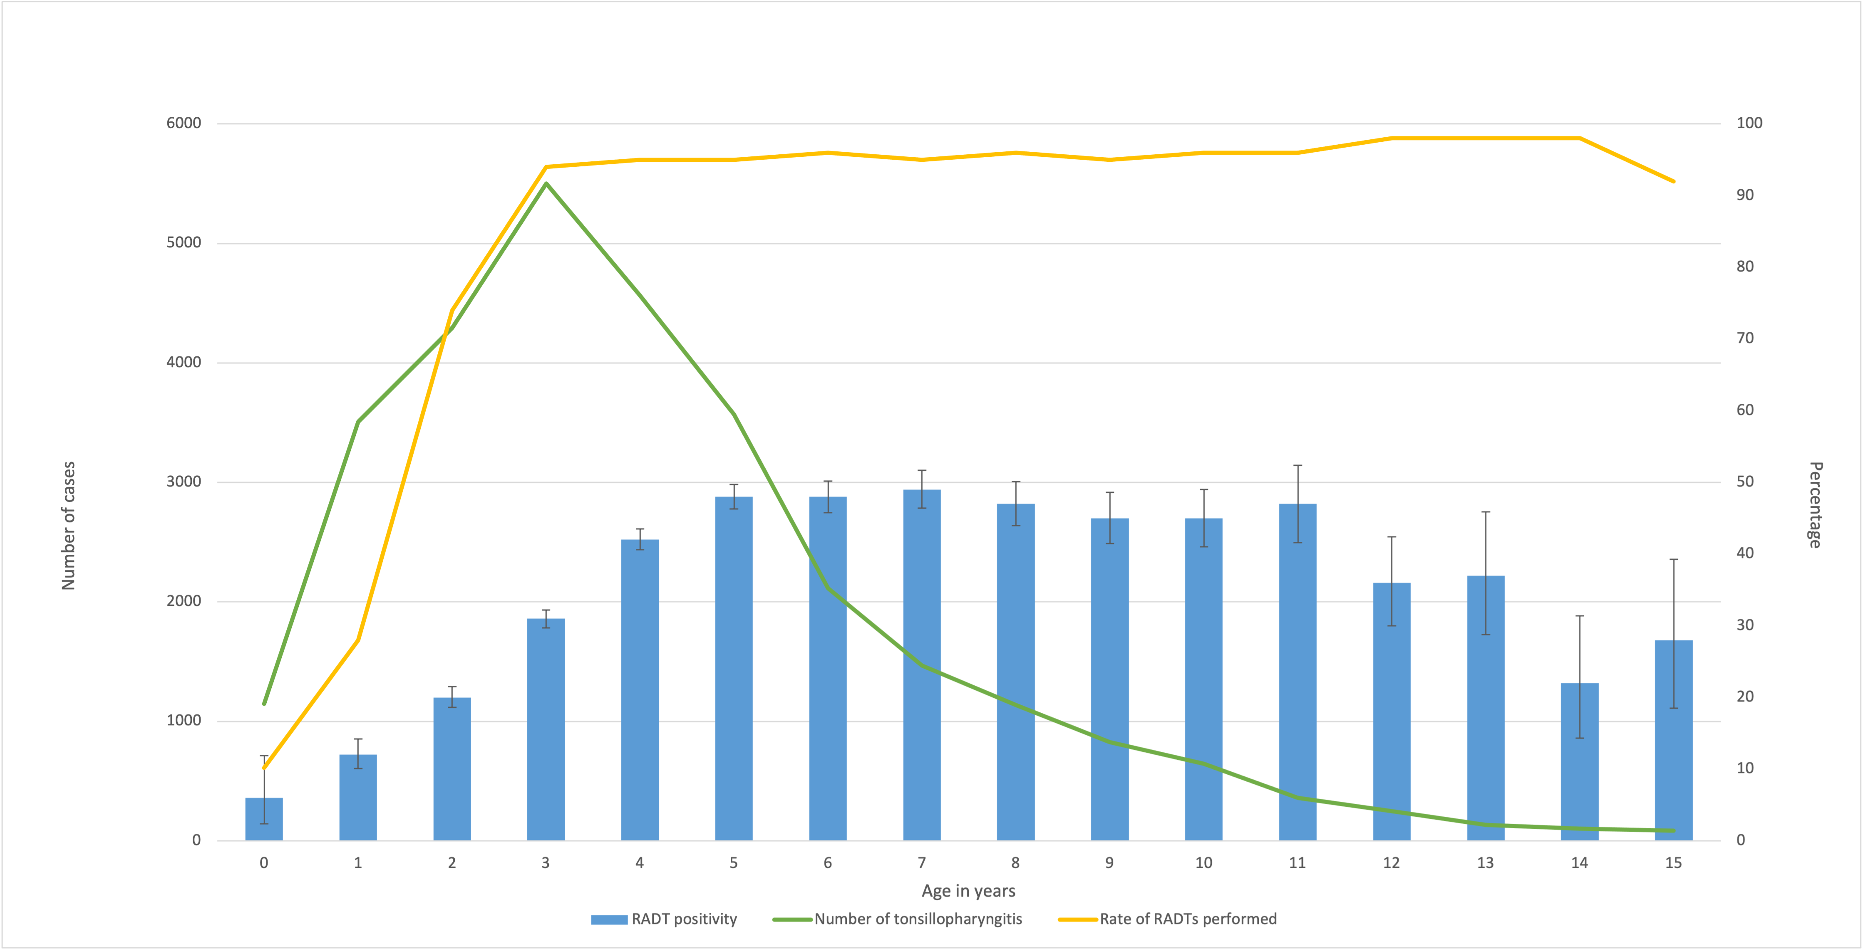
Surveillance of noninvasive group A Streptococcus infections in French ambulatory pediatrics before and during the COVID-19 pandemic: a prospective multicenter study from 2018-2022

Slide 25
Et les otites ?
AW

Slide 26
Et maintenant, le système est en place, on va faire quoi ?
  Bronchiolite
  Otite
  Pneumopathie
  Antibiothérapie
  Syndrome grippal
  …
Dans les prochains mois, plusieurs changements majeurs
vont survenir :
Nirsevimab (+/- vaccination anti-VRS maternelle)
Vaccination anti grippale
PCV15
PCV 20

Slide 27
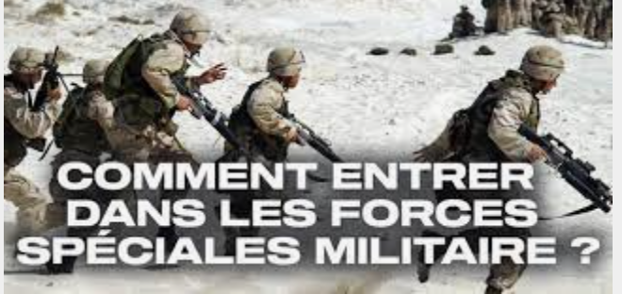
Rejoignez PARI !!!

